Slide 1
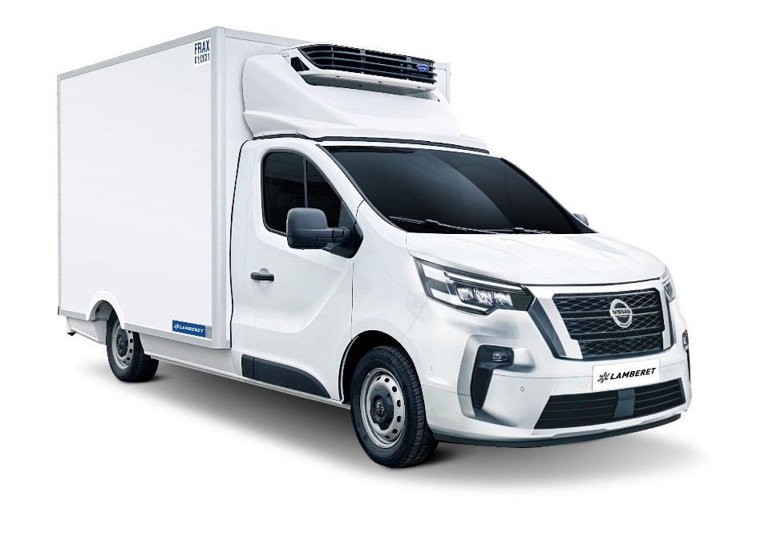
Primastar
PLANCHER
CARROSSERIES ISOTHERMES ET FRIGORIFIQUES
POUR VÉHICULES UTILITAIRES NISSAN
Le Frigo des Pros.
ERGONOMIQUE
Poignées « easy-handle » un mouvement
Découvrez le en vidéo sur la chaine Lamberet :
> https://youtu.be/FH6EPrhpPFY
PALETTISABLE
entre passage de roues
SEUIL EXTRA-BAS
Idéal distribution

Slide 2
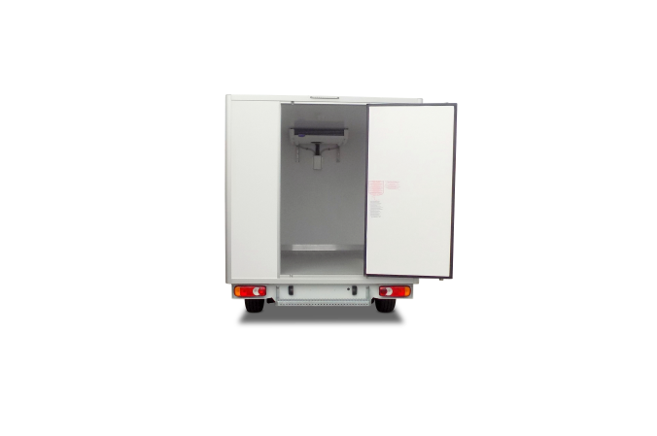
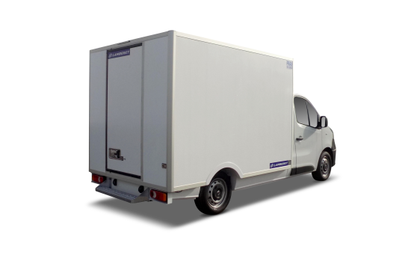
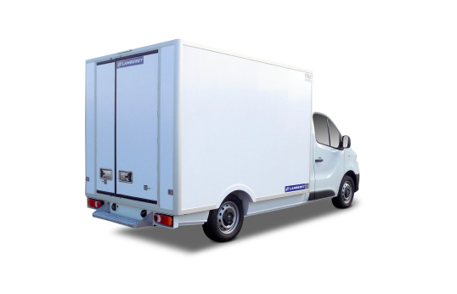
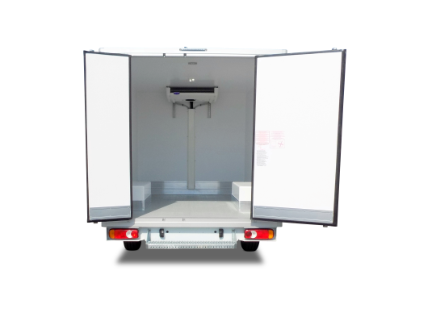
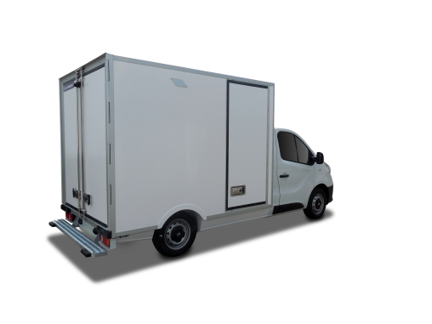
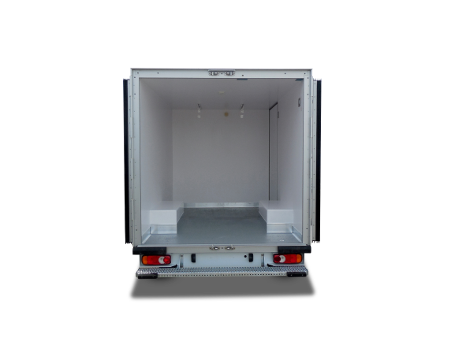
Primastar
^{PLANCHER}
Cette carrosserie est destinée au transport sous température dirigée, en conformité avec la règlementation ATP en vigueur.
VEHICULE DE BASE A TRANSFORMER | NISSAN PRIMASTAR plancher-cabine
L2H1 - empattement 3498 mm – PTAC 3.0 t. Avec critère homologation PREM F ou PREM G (PREM G implique vitesse limitée à 110 km/h) Si groupe frigorifique: Données indicatives - Nous consulter pour vérifier la compatibilité, le délai et le dimensionnement du groupe. Avec câblage adaptation complémentaire CABADP Stop&Start désactivable via câblage adaptation complémentaire 2.0 dCi 130 - 150 – 170 Euro6 d-Full: kit dispo. avec ou sans clim., sans BVA, sans PFMOT
CARROSSERIE & ISOLATION LAMBERET
Caisse FRIGOLINE qualité ATP « Isotherme Renforcé », système étanche de panneaux épaisseur majorée 85 mm, en composite de technologie et fabrication Lamberet. Âme polyuréthane à très haut pouvoir isolant traité hydrophobe. Parois internes et externes en polyester indéformable revêtu de gel-coat antibactérien. Absence de métal et de fixations traversantes évitant corrosion et pont thermique. Armement des faces latérales avec inserts noyés prédisposant à la pose d’aménagements. Charge utile et résistance optimisées. 3 hauteurs int.: 1.70 si critère PREM F | 1.80 ou 1.95 si critère PREM G avec vitesse limitée 110km/h 4 ouvertures AR: OB1 | OB2 | OT2 | OT3 disponibles. De série: Ouverture arrière 1 battant OB1 avec poignée encastrée 1 mouvement « easy-handle », moulures aluminium, éclairage LEDs, plancher antidérapant palettisable entre caissons de roue avec 1 écoulement avant droit, plinthes aluminium 3 faces y compris lisses de protection sur caissons de roue, marchepied arrière partiel. Obligatoire : déflecteur aérodynamique.
GROUPE FRIGORIFIQUE | CARRIER, THERMOKING …
Groupe froid classes A/POSITIF ou C/NÉGATIF, posé en face avant. Puissance et technologie adaptées selon utilisation. Options de groupe: bi-mode route|secteur, peinture capot de groupe, chauffage, enregistreur de température, contacteur de porte, certification Pharma, multi-température…
AMENAGEMENTS | TRAITEUR, DISTRIBUTION, VIANDE, MAREE, SANTE …
PACK PRO OT2: Plancher renforcé + plinthes alu HD + cornières d’étanchéité renforcée d’angles de plinthes avant + cadre triple épaisseur acier THLE/aluminium/inox + protection de seuil longueur et hauteur totale + 2 butoirs sur montants verticaux + 2 butoirs encastrant feux d’encombrement AR si le véhicule en est équipé. PACK BEEF: Inserts de pavillon isolés en acier au pas de 610 mm, prédisposant à la fixation des penderies. Solution de transport de viande pendue. PACK PRO BEEF: cumul des packs « PRO » et « BEEF », OPTIONS: Accès arrière 2 (OB2) battants. Ouverture arrière totale 2 (OT2) ou 3 (OT3) vantaux sur cadre renforcé boulonné. Porte latérale battante (900xhi). Cloison, étagères réglables & relevables, rails, lisses, Interinox, penderies (sur BEEF et PRO BEEF), seuil marée, caméra de recul, publicité…
Dimensions (mm) / Versions | L2H1 PREM F ou G Hi 1700 | L2H1 PREM G Hi 1800 | L2H1 PREM G Hi 1950
Empattement | 3498 | 3498 | 3498
Longueur extérieure | 5682 | 5682 | 5682
Longueur de cellule | 2924 (OB) / 2900 (OT) | 2924 (OB) / 2900 (OT) | 2924 (OB) / 2900 (OT)
Longueur utile | 2754 (OB) / 2730 (OT) | 2754 (OB) / 2730 (OT) | 2754 (OB) / 2730 (OT)
Largeur utile maxi | 1820 | 1820 / 1910 | 1820 / 1910
Largeur hors tout | 1994 | 1994 / 2090 | 1994 / 2090
Largeur passage de roues | 1204 | 1204 | 1204
Hauteur utile maxi (hors évap.) | 1700 | 1800 | 1950
Hauteur totale extérieure | 2406 | 2506 | 2656
Volume utile type (m³) | 8,5 | 9.0 / 9.5 | 9.8 / 10.3
Masse de l’isolation en OB1 (kg) (hors opt° et groupe, OT2 +30 kg) | 435 | 450 / 460 | 465 / 475
* Données selon versions. Document non contractuel. Visuels pouvant présenter des équipements optionnels ou prototypes. Dans le cadre de sa politique d’améliorations continues, LAMBERET se réserve le droit de modifier les caractéristiques des transformations sans préavis. – 042025
LAMBERET SAS | N°1 des véhicules utilitaires et industriels frigorifiques en Europe.
129 route de Vonnas - BP 43 - 01380 Saint-Cyr/Menthon – France | +33 (0)3 85 30 85 30 | communication@lamberet.fr

